Slide 1
ETBB98 Město očima etnologa 4. hodina

Slide 2
1) Úvod
Sídliště je soubor objektů s převažující funkcí hromadného bydlení, plánovaný, projektovaný a postavený v uceleném časovém úseku za použití typizovaných prvků, případně s využitím opakujících se principů konstrukčních či dispozičních řešení.

Slide 3
2) Počátky
Meziválečné období:
Bytová nouze po I. sv. válce.
Ideál nového člověka s novými potřebami.
Vytvoření optimálních životních podmínek pro co největší počet lidí.
Tradiční průmyslová metropole:
Uzavřená bloková zástavba.
Nevyhovující hygienické podmínky v důsledku industrializace.

Slide 4
Funkcionalismus:
Požadavek užitečného a účelnějšího řešení jednotlivých staveb i celých sídelních útvarů tak, aby dobře sloužily svému poslání z hlediska provozních a materiálních funkcí.
Forma následuje funkci.
Racionalita a účelnost.
Nový typ zástavby – řádková.
Konstruktivismus: Směr zdůrazňoval technickou dokonalost a krásu hmoty, účelnost stavby a odmítal každý luxus. Prolínal se s raným funkcionalismem.

Slide 5
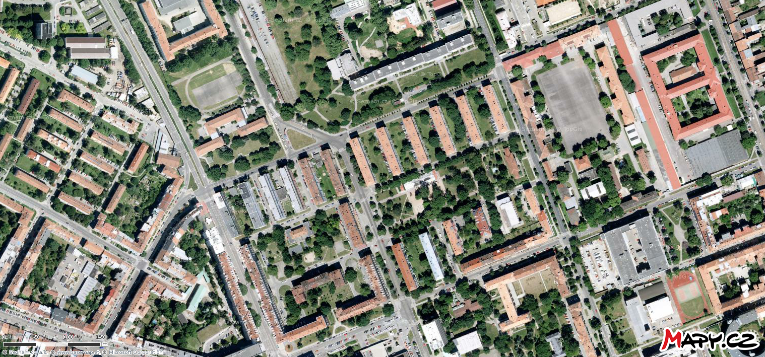

Slide 6
CIAM:
Mezinárodní kongres moderní architektury.
1929 – „Byty pro existenční minimum“
Typizace a prefabrikovaná výroba stavebních dílů = levnější a kvalitnější stavby.
Hygienicky vyhovující byty.
1930 – „Racionální zastavovací soustavy“
Odmítnutí tradiční koridorové ulice s blokovou zástavbou.
Optimální orientace ke světovým stranám (oslunění a provětrání)
1933 – přijetí „Athénské charty“

Slide 7
Athénská charta:
Předpokládalo se, že současný člověk chce a potřebuje zdraví, hygienu, slunce a zeleň; to všechno bylo nepostradatelné v moderním urbánním prostředí.
Život člověka ve městě charta rozdělila do čtyř základních skupin: bydlení, práce, odpočinek a doprava.
Le Corbusier: Athénská charta, 1943.
Uplatnění po 2. sv. válce.

Slide 8
První pokusy:
Frank Bunker Gilberth – zjednodušení výrobního procesu (cihly).
První betonový panelový systém – Velká Británie
Německý Bauhaus – Walter Gropius vymyslel systém Baukasten (1922–1923).
1926 – sídliště Praunheim ve Frankfurtu (Ernst May)
1926–1928 – sídliště Törten v Desavě (Walter Gropius).
1927 – vzorová obytná kolonie Weissenhof ve Stuttgartu (Mies van der Rohe)

Slide 9
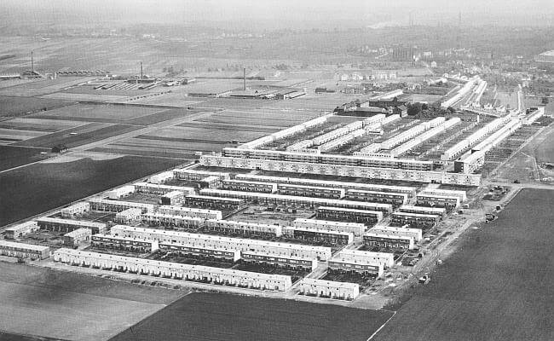
Praunheim (1926)

Slide 10
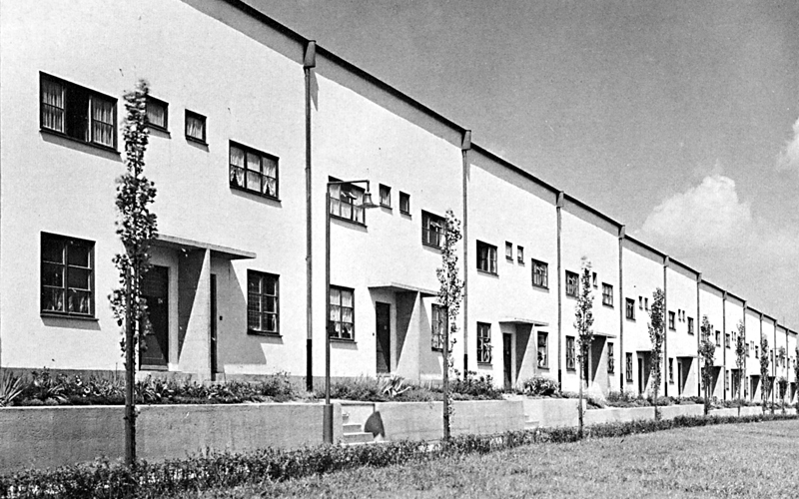
Praunheim (1926)

Slide 11
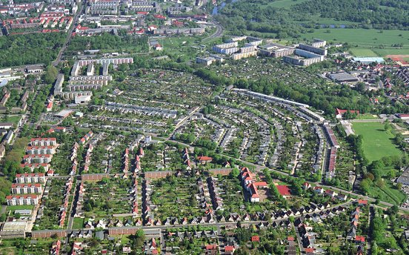
Törten (1926 – 1928)

Slide 12
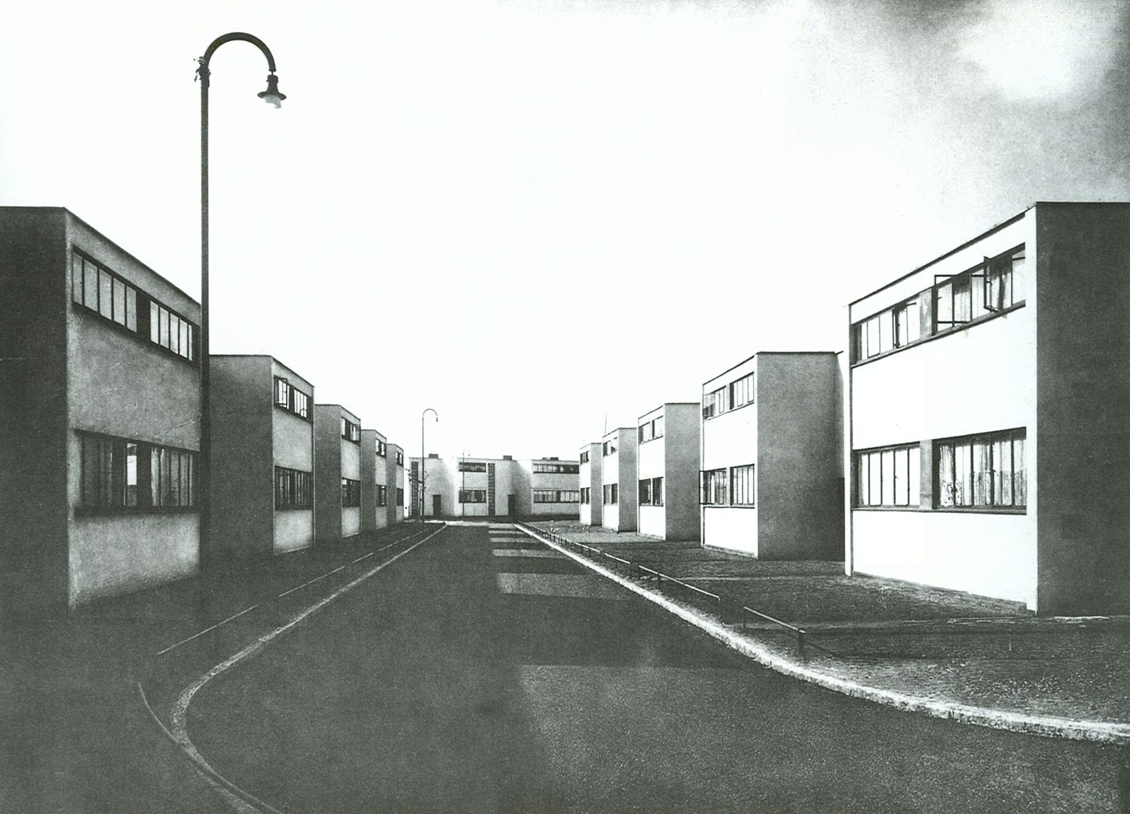
Törten (1926 – 1928)

Slide 13
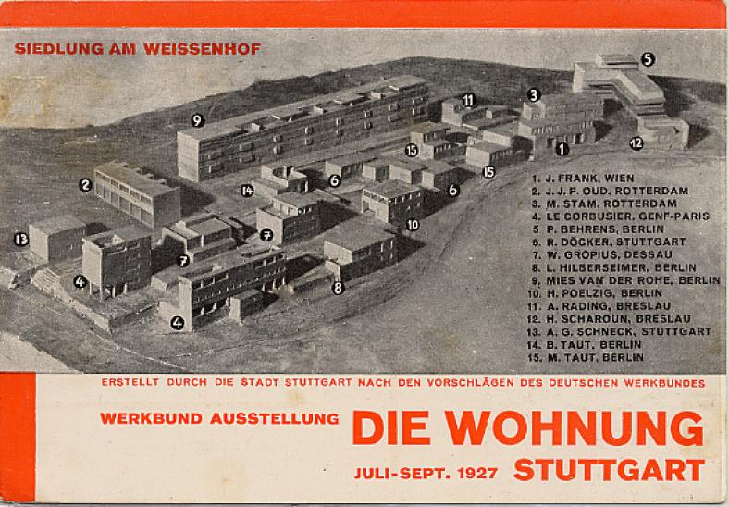
Weissenhof (1927)

Slide 14
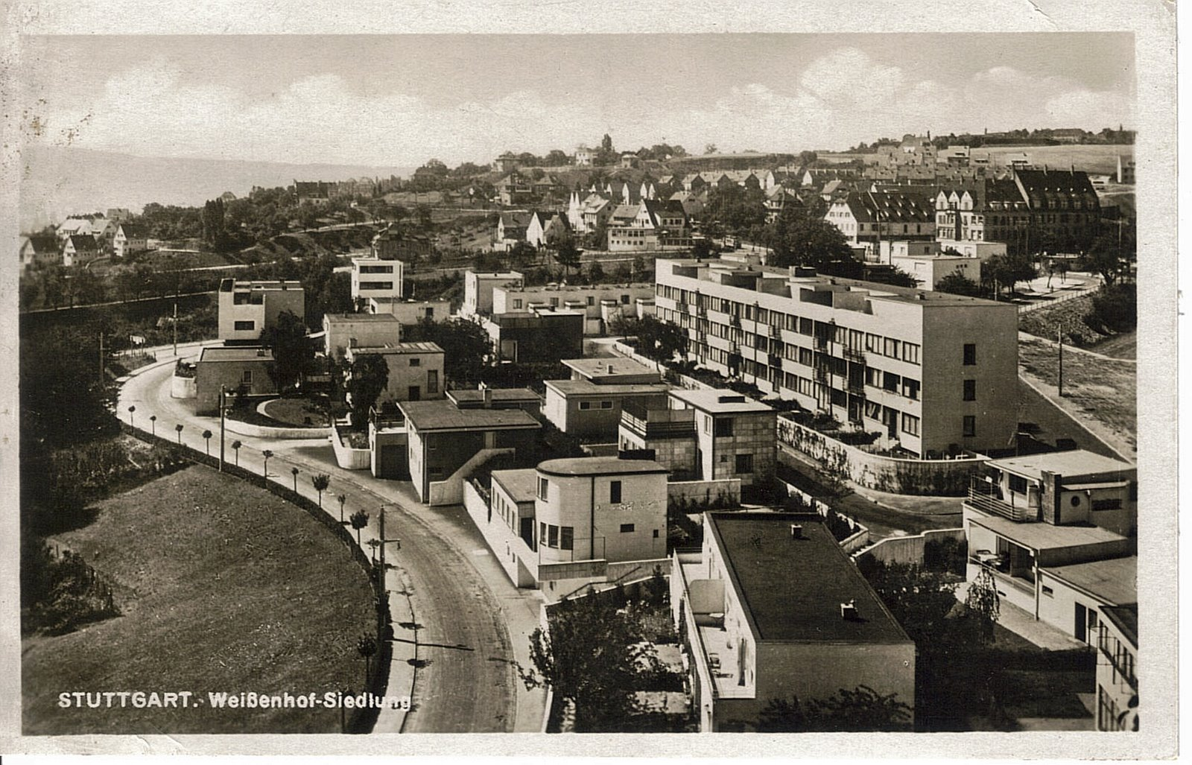
Weissenhof (1927)

Slide 15
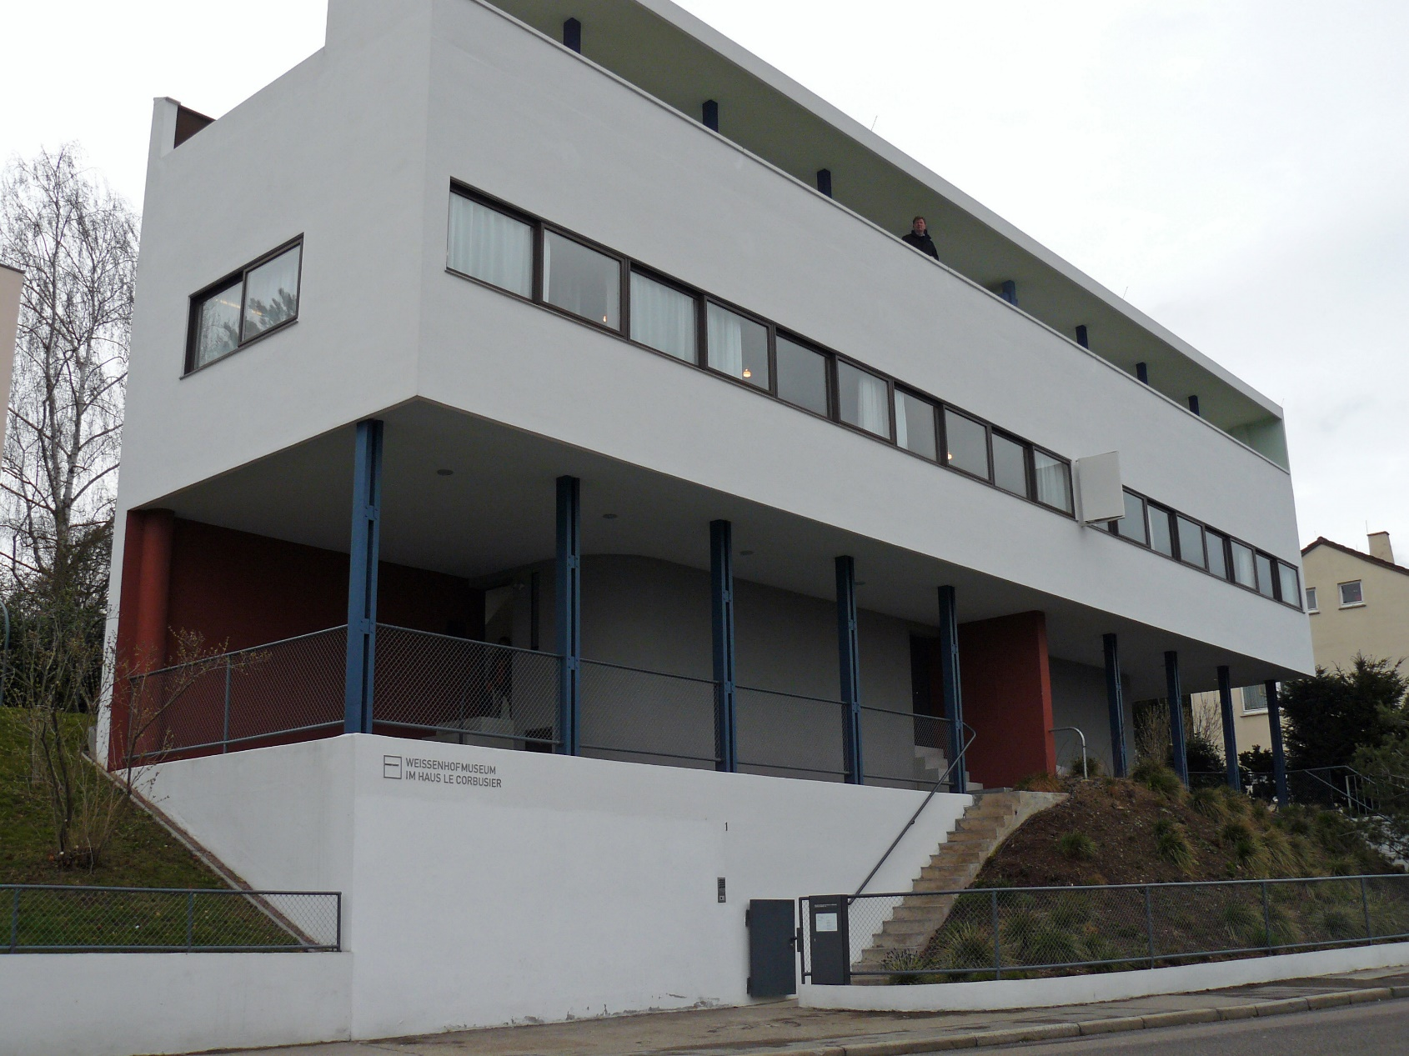
Weissenhof (1927)

Slide 16
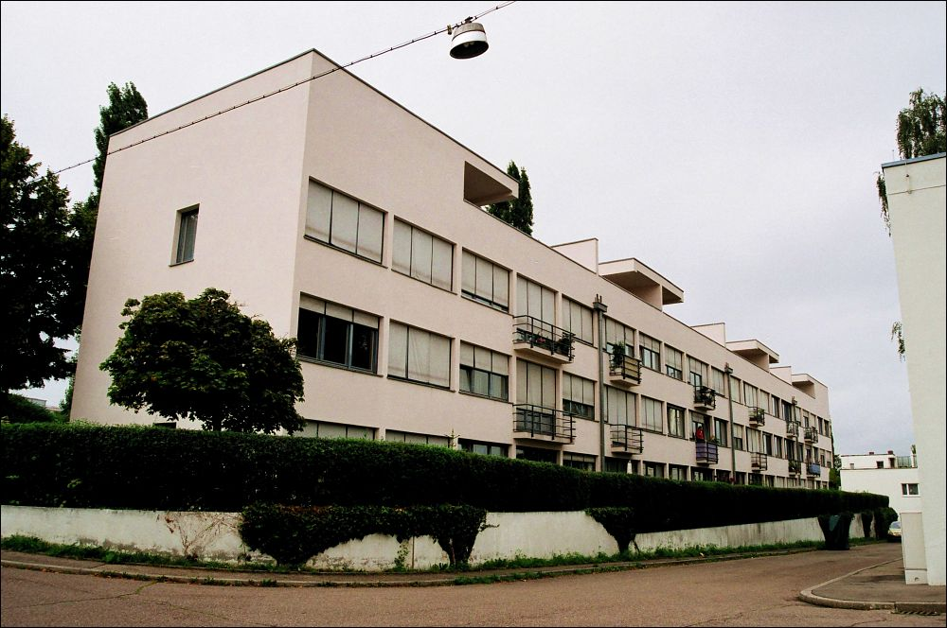
Weissenhof (1927)

Slide 17
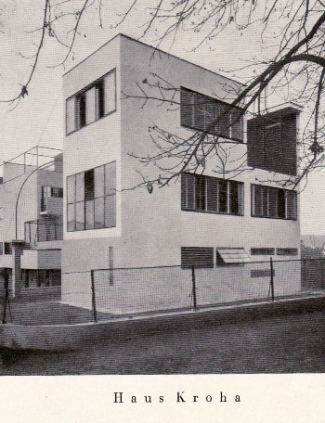
Kolonie Nový dům (1928)

Slide 18
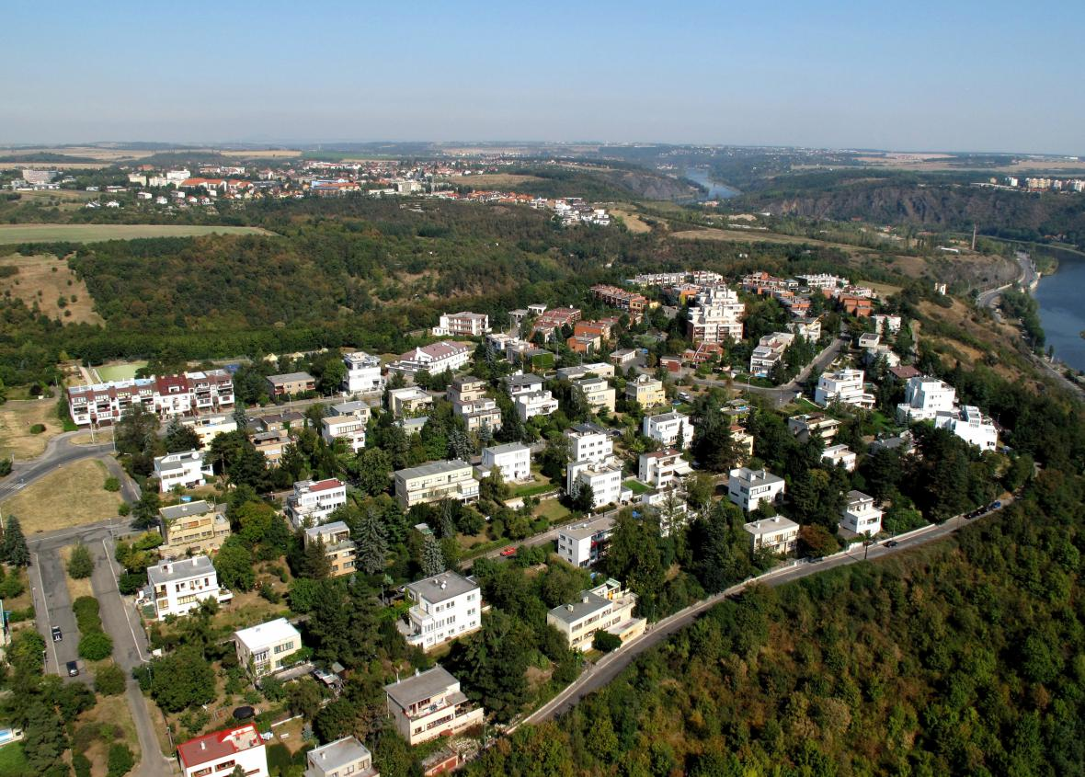
Osada Baba (1932–1936)

Slide 19
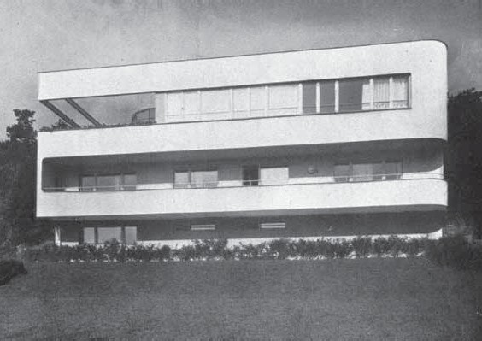
Osada Baba (1932–1936)

Slide 20
Situace v meziválečném Československu:
Bydlení a kultivaci designu užitkových předmětů.
Estetická měřítka a ideální projekty přicházely hlavně z Francie a Německa, ideologické opodstatnění moderní architektury (socialistické město) z východu od ruských konstruktivistů.
Karel Teige: Nejmenší byt (1932).
Vědecká linie: racionalizace, plánování, úspornost, ekonomie (K. Teige).
Emocionální linie: architektura má odrážet komplexnost života (Vít Obrtel a Karel Honzík).

Slide 21
Situace v meziválečném Československu:
Zprůmyslnění výstavby zavedl do Československa Tomáš Baťa ve Zlíně.
Myšlenka zahradních měst (Ebenezer Howard).
V některých případech byly náklady na stavbu v důsledku cenové náročnosti stavebních technologií tak vysoké, že výše nájemného nedovolovala, aby se tu ubytovali právě ti, pro něž byly byty původně zamýšleny, nebo sám o sobě dobrý byt ztrácel na hodnotě, protože byl přelidněn.

Slide 22
Zhodnocení:
Důraz na jednotný řád a standart.
Zdravé, hygienické, funkční a přísně organizované obytné prostory.
Le Corbusier: Typizovaný člověk = „souhrn konstantních psychických a biologických znaků, jež zjistili a sepsali specialisté – biologové, lékaři, fyzikové, chemici, sociologové a básníci.“
Kritika jednostranného přístupu a kladení důrazu na techničnost.

Slide 23
3) Vývoj po II. sv. v. Západ vs. Východ Evropy
Po 2. sv. válce potřeba ubytovat miliony lidí.
Na tzv. Západě i Východě stejná potřeba rychlé výstavby bytů.
Převzetí odpovědnosti za výstavbu veřejným sektorem.
Dostupnost bytů pro co nejširší vrstvu obyvatel.
Rozdíly mezi Západem a východem:
Časové vymezení výstavby sídlišť.
Skupina obyvatel, kterým byla přednostně určena.
Intenzita a trh.

Slide 24
Západ:
Výstavba po 2. sv. válce a vrchol v 60. letech.
Určeno pro nižší střední třídy.
Od 70. let se ustupuje od výstavby a reflexe.
Sídliště se stavějí dále, ale v menším měřítku.
Švédsko:
Již v meziválečné době, rozmach po válce (sociálnědemokratické vlády).
Miliónový program.
Francie:
Koncept HLM (bytů s levným, regulovaným nájemným).
Banlievue v Paříži – vznik ghett.

Slide 25
Velká Británie:
Korporace pro výstavbu, výstavba satelitních městeček. Idea celých nových měst. Především jako bydlení pro dělníky.
Ve Velké Británii je místní samospráva nejen vlastníkem, ale i provozovatelem vystavěných sídlišť.
Nizozemí:
Holandská sídliště patří pod finančně nezávislá bytová družstva, ale zároveň jsou ovlivňovány intervenční politikou státu.
Bijlmermeer (Amsterodam).

Slide 26
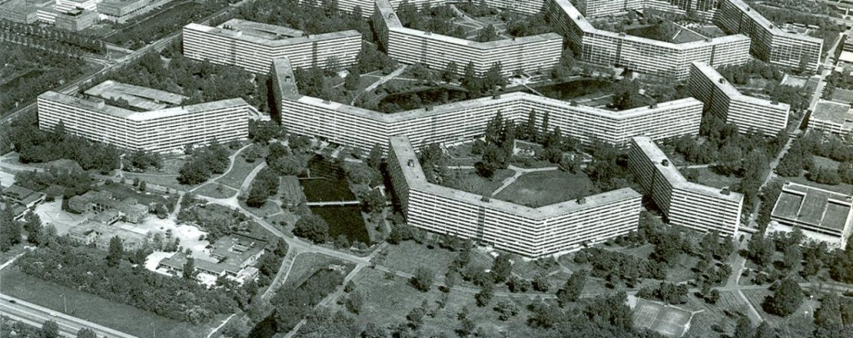
Bijlmermeer

Slide 27
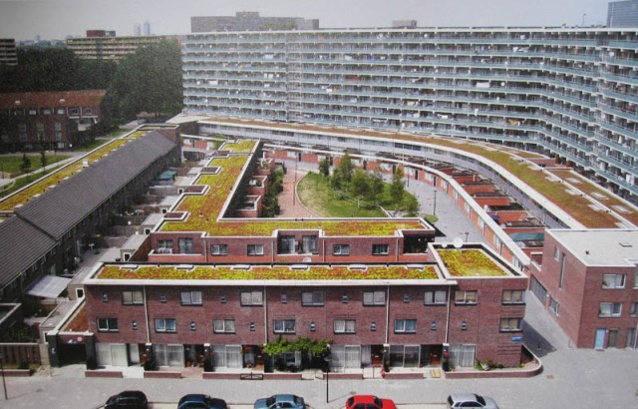
Bijlmermeer

Slide 28
Východ:
Socialistická bytová politika: odstranění bytové nouze; stejný přístup k bydlení pro všechny; celospolečenský úkol; úloha státu; kolektivní zodpovědnost za prostředí a kolektivní formy života; regulace nájemného a nízké náklady na bydlení; industrializace bytové výstavby; standardizace a typizace.
Panelová sídliště zamýšlena jako řešení bytové nouze různých sociálních skupin. Stát reguloval jejich výstavbu i využívání.

Slide 29
NDR
Socialismus reprezentován městskými centry.
Postupně se výstavba přesunula na okraj měst.
Podobné nedostatky sídlišť jako v Československu.
Prefabrikované panely i ve výstavbě v centru – ale přizpůsobení okolní zástavbě.
Přihlíženo k průzkumům spokojenosti obyvatel s podobou bydlení. Veřejnost byla výrazně zapojena do procesu výstavby.

Slide 30
Československo
Sociální rozmanitost obyvatel sídlišť.
Kritika sídlišť od poloviny 80. let.
Předpoklady: centrální plánování, typizace, prefabrikace, silikátové hmoty.
Socialistická bytová politika: odstranění sociálních rozdíl; byty pro všechny; vlastníkem stát; byt ne jako komodita, ale základní lidské právo.
Sociální demografická skladba: pro všechny vrstvy; segregace věková; ovlivnilo sňatky – dřívější věk a více.

Slide 31
Etapy:
Dvouletý plán (1947 – 1948)
Období socialistického realismu (do druhé poloviny 50. let)
Zlatá šedesátá léta.
Nástup normalizace (70. a 80. léta).
Vývoj po roce 1989, současnost a budoucnost.

Slide 32
4) Výzkumy panelových sídlišť v období socialismu
Výzkumný ústav výstavby a architektury (VŮVA)
Sociologie města a bydlení. Informační zprávy.
Člověk a sídliště. Výsledky sociologických průzkumů nových obytných souborů (1978).
Jiří Musil: Lidé a sídliště (1985).
Eva Librová: Volný čas obyvatel sídlišť ČSR (1986).

Slide 33
5) Současný vědecký a populárně naučný zájem o panelová sídliště
http://www.panelaci.cz/
http://www.anthropictures.cz/

Slide 34
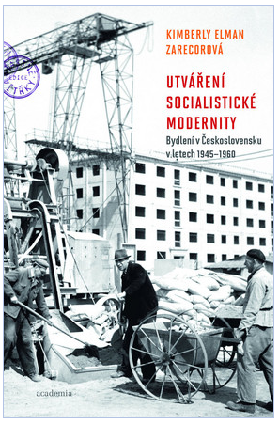

Slide 36
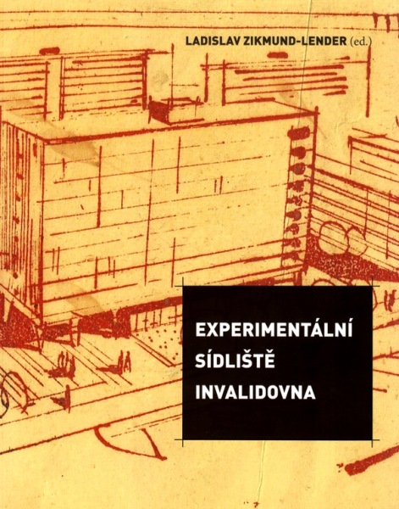

Slide 37
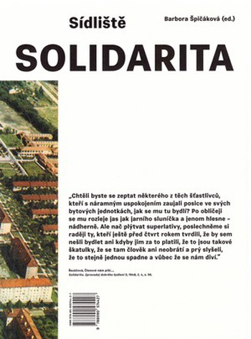

Slide 39
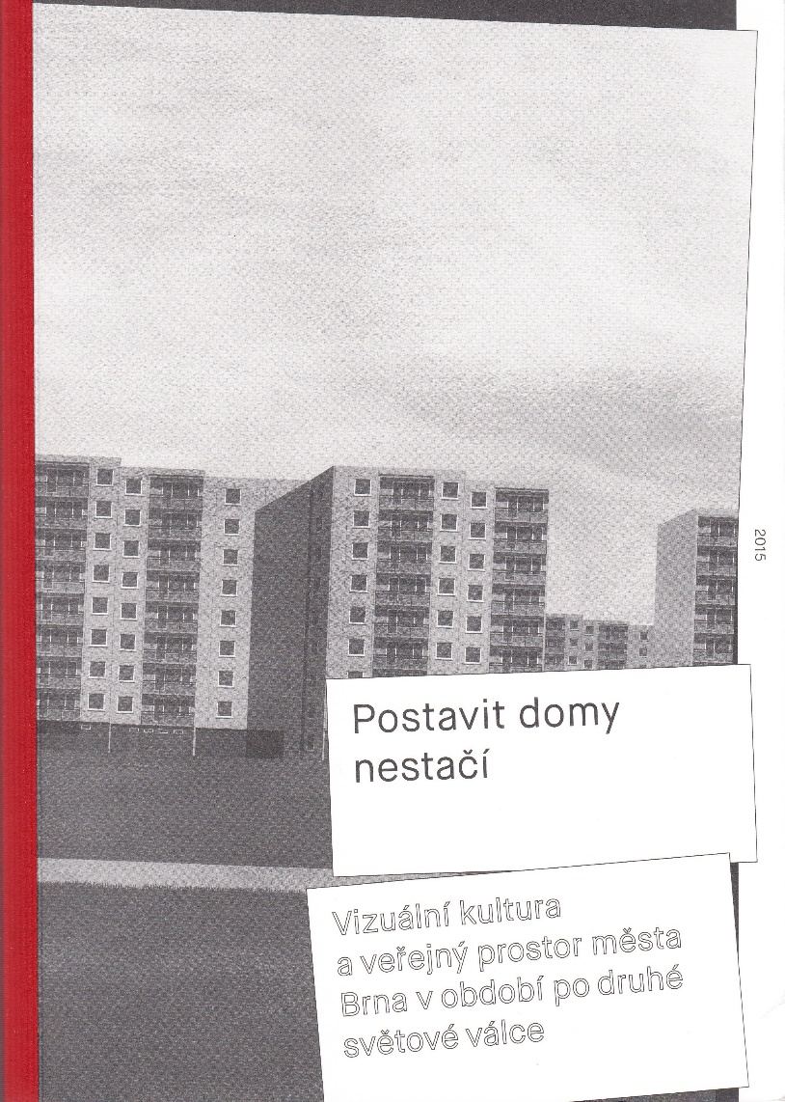

Slide 40
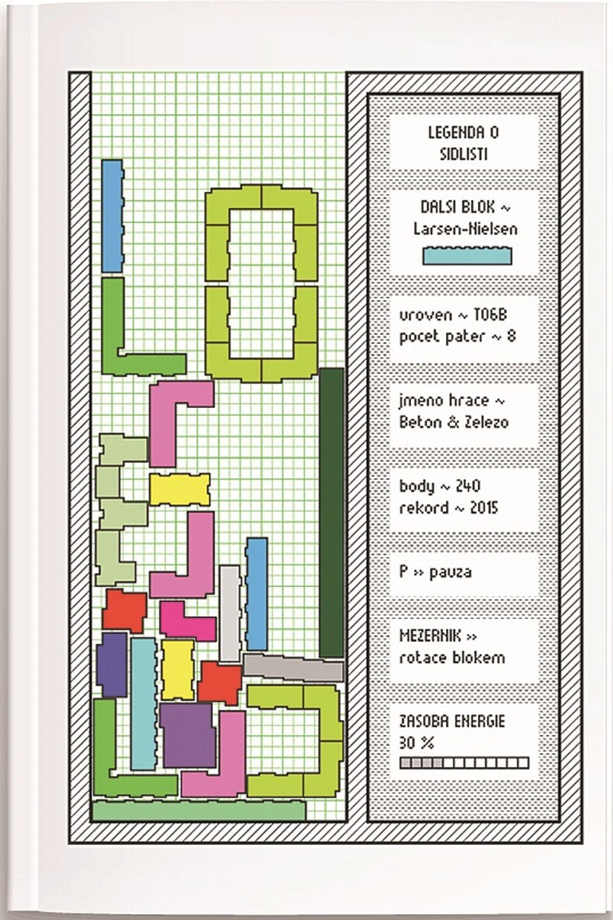

Slide 41
